Slide 1
Análisis de Demanda IMSS
05 – septiembre - 2012

Slide 2
Proceso de categorización
Población
Datos personales
(81,342)
Conceptos
Categorías
Resultados
IMSS
Trámites
(8)
Solicitud de información
(132,571)
Particulares de información
(9)
Cálculo tamaño muestral
Justificación
Marco legal
Muestra
(238)
Histogramas
Georeferencias
Particulares de información
(163)
Trámites
(75)

Slide 3
Población
Para identificar la cantidad de solicitudes de información se estudia a la población por sujeto obligado partiendo de la base de datos de solicitudes de cada uno de ellos, en este caso el IMSS.
La población se compone de 132,571 solicitudes de información.
Correspondiente al periodo de junio de 2003 a abril de 2012.

Slide 4

Muestra
El tamaño de la muestra se realiza utilizando la fórmula para el tamaño muestral, una vez obtenido se realiza la selección aleatoria de las solicitudes.
Tamaño Muestral
$$n=\frac{{NZ}_{α}^{2}pq}{d^{2}\left(N−1\right)+Z_{α}^{2}pq}=238 (36 en pérdidas)$$
Donde:
N = Total de la población (132,571)
$Z_{α}^{2}$ = 1.96² (con un nivel de significancia del 95%)
p = proporción esperada (en este caso 5% = 0.05)
q = 1 – p (en este caso 1 – 0.05 = 0.95)
d = precisión (en este caso deseamos un 3%)

Slide 5
Conceptos y categorías
A partir del análisis detallado de las solicitudes con que cuenta la muestra, se definen conceptos que permiten establecer las categorías.
Las categorías encontradas para el IMSS son:
Consulta base club información interactiva
Consulta base de acuerdos del Consejo Técnico
Consulta base salario de cotización
Consulta informes institucionales
Contrataciones
Información de servidores públicos
Marco Normativo en materia de Seguridad Social
Presupuesto
Trámite

Slide 6
Resultados
Categorías
Consulta base salario de cotización
Consulta informes institucionales
Presupuesto
Consulta base de acuerdos del Consejo Técnico
Consulta base club información interactiva
Marco Normativo en materia de Seguridad Social
Información de servidores públicos
Trámite
Contrataciones
Ir a consulta de criterio de conceptos

Slide 7
Resultados
Componentes principales (80-20)
Ir a consulta de criterio de conceptos

Slide 8
Resultados
Trámites
Ir a consulta de criterio de conceptos

Slide 9
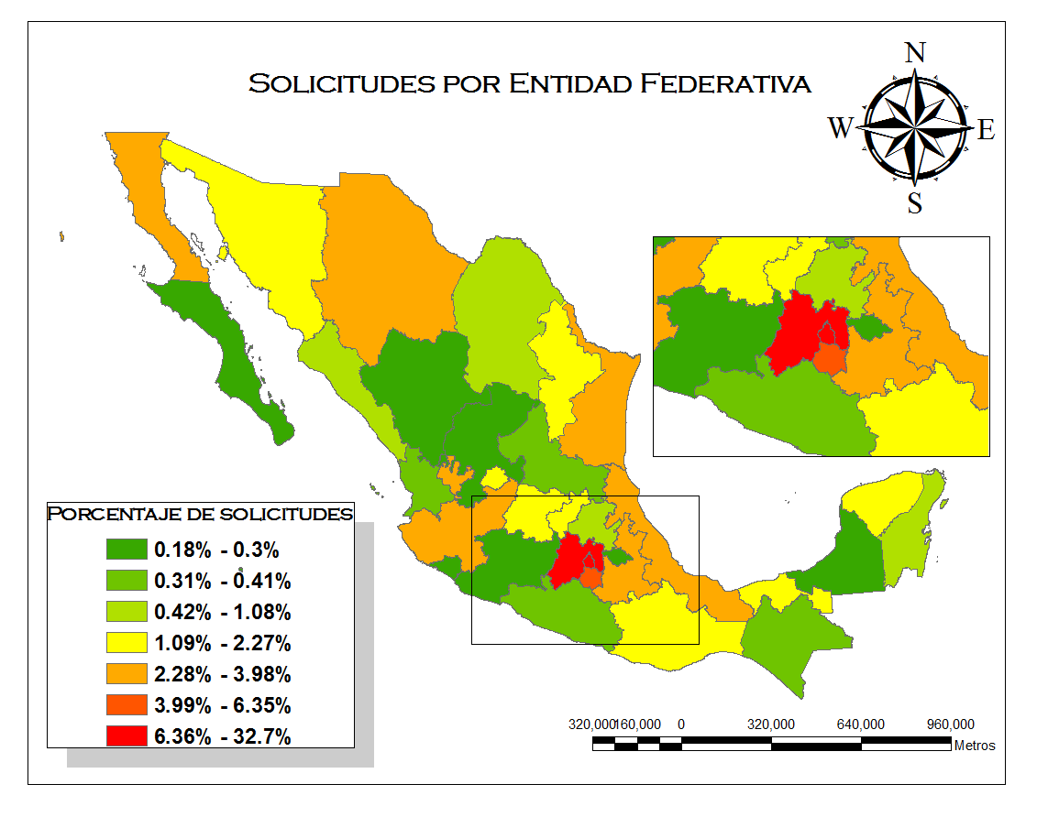
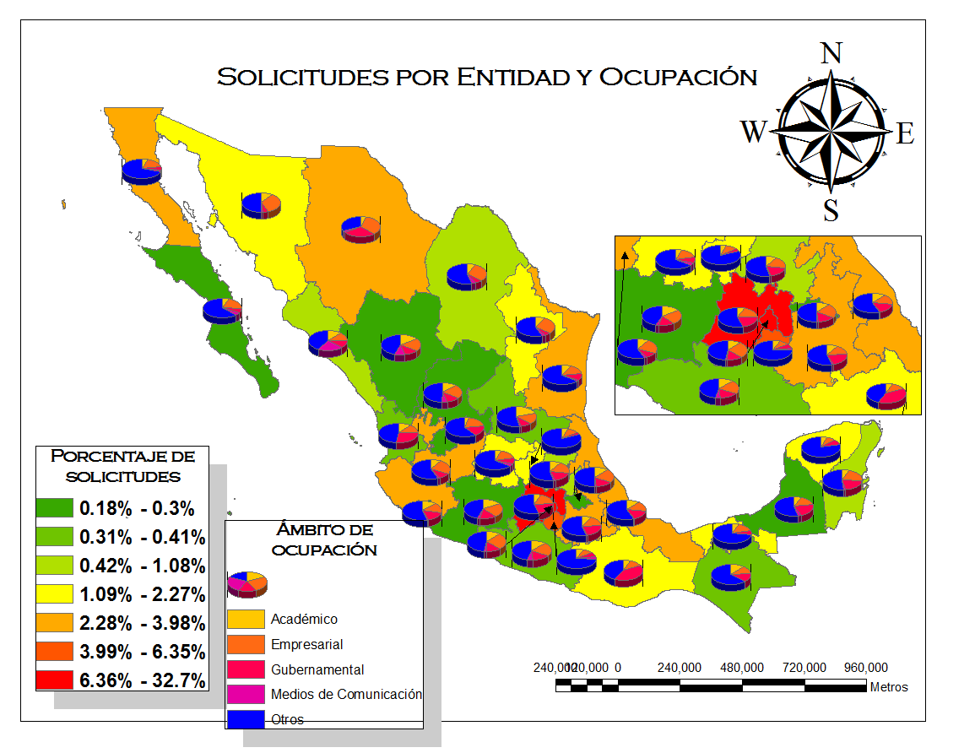
Resultados
El análisis geográfico nos permite identificar los estados más demandantes que son:
D.F.
México
Morelos
Jalisco
Baja California
Para los cuales los ámbitos más demandantes son:
Otros
Empresarial
Gubernamental
Otros incluye: amas de casa, asociaciones civiles, de colonos, cooperativas, ONG`s

Slide 10
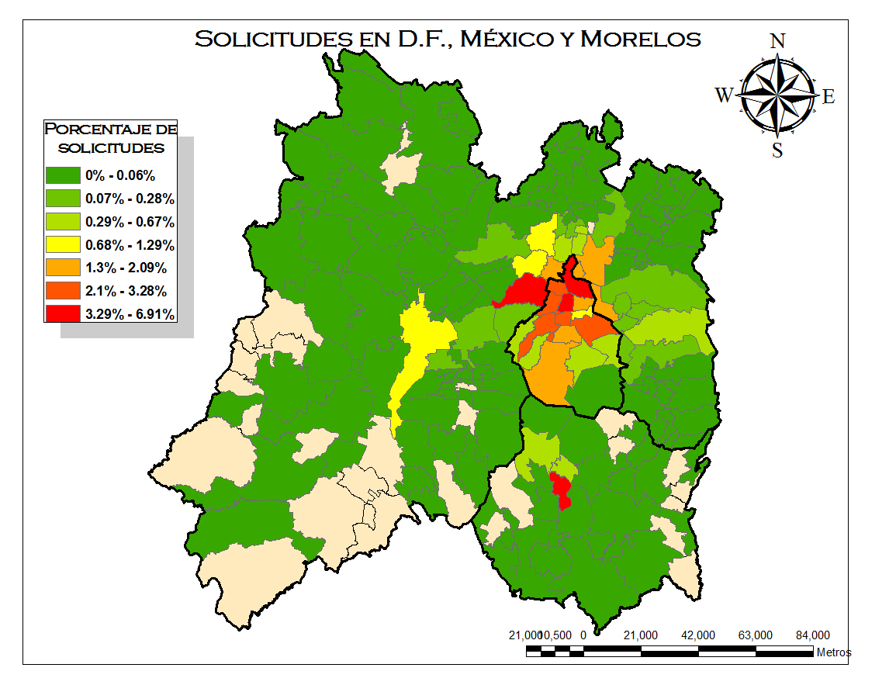
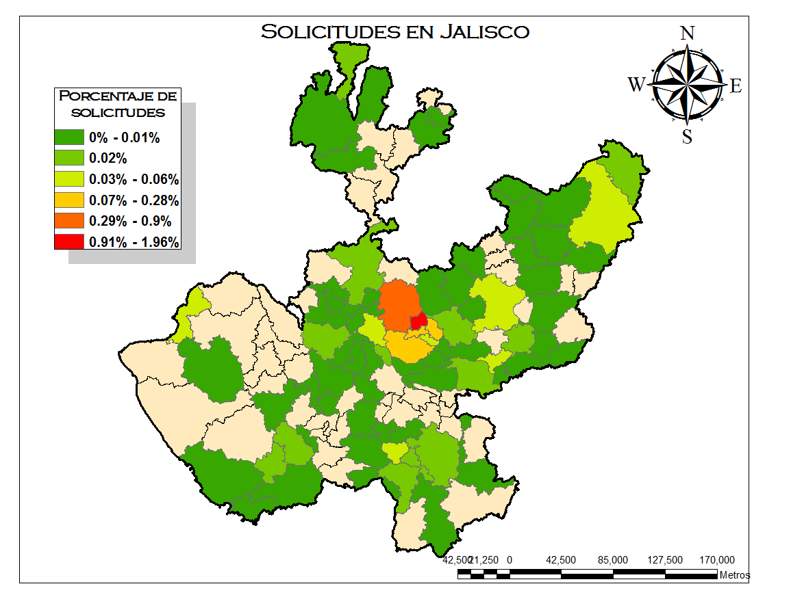
Resultados
El análisis geográfico nos permite identificar los municipios más demandantes que son:
D.F
Gustavo A. Madero
Cuauhtémoc
Miguel Hidalgo
México
Naucalpan de Juárez
Ecatepec de Morelos
Tlalnepantla de Baz
Morelos
Emiliano Zapata
Cuernavaca
Jiutepec
Jalisco
Guadalajara
Zapopan
San Pedro Tlaquepaque

Slide 11
¡Gracias por su atención!

Slide 12
Criterio de conceptos
Regresar
Categoría | Justificación | Marco Legal Se consultó el Marco Normativo para cada categoría así como el Registro Federal de Trámites y Servicios de la dependencia y por unidad administrativa.
Consulta base salario de cotización | salario medio de cotización por actividad económica en Sinaloa de año 2000 al 2009 | Se sugiere revisar el contenido del sitio: http://www.imss.gob.mx/programas/primerempleo/Documents/faqs_a.html
Consulta informes institucionales | Monto de lo recaudado los últimos 6 años por concepto de cuotas al instituto en la delegación Campeche; ¿Han recibido desde la entrada en vigor de la Ley de Transparencia, solicitudes hechas por escrito libre?, y ¿Ha cuantas ascienden? En comparación con las realizadas en base a los formatos del IFAI-SISI, ¿cuáles son mayoría? | Se sugiere revisar los contenidos de los sitios: http://www.imss.gob.mx/instituto/informes/Documents/informeXCVI.pdf http://www.imss.gob.mx/estadisticas/Documents/20112012/C08.pdf http://www.imss.gob.mx/instituto/informes/Pages/index.aspx
Presupuesto | Solicito presupuesto autorizado y ejercido años 2004 y 2005 para medicamentos partidas 301 y 320 para las UMAES: especialidades siglo xxi, oncología siglo xxi, pediatría siglo xxi, cardiología SXXI, especialidades la raza, especialidades magdalena las salinas, traumatología y ortopedia lomas verdes, general la raza | Se sugiere consultar los sitios: http://edumed.imss.gob.mx/edumed/rev_med/pdf/gra_art/A192.pdf http://edumed.imss.gob.mx/edumed/rev_med/pdf/gra_art/A192.pdf
Consulta base de acuerdos del Consejo Técnico | Solicitud de acuerdo. copia del numero de acuerdo que solicito es: DD-23/99 de fecha 26 de febrero de 1999, referente a que las cuartas categorías del área de servicios técnico tendrán oportunidad de jubilarse con la quinta categoría; En mi carácter de DH y con no de SS 89 97 40 0179 solicito a usted expida copia certificada del acuerdo a-368/2001, emitido el 27 de septiembre del 2001 por el H.CCD así como of no 23681 del 11 de oct de 2002 y oficio no 0954-06-0545/14014 de fecha 25 de oct de 2002. | Se sugiere revisar los contenidos de los sitios: http://www.imss.gob.mx/acuerdos/TextoAcuerdo.asp?id_acuerdo=2804 http://www.imss.gob.mx/transparencia/Documents/focalizada/C05_OHCT.pdf

Slide 13
Criterio de conceptos
Regresar
Categoría | Justificación | Marco Legal
Consulta base club información interactiva | Registros de base de datos, estadísticas e información sobre los nuevos patrones del IMSS ; Solicito la relación de empresas que cotizan ante el IMSS en Sinaloa, con corte a junio de 2003; estadísticas sobre la población que padece de artritis reumatoide; giros de las empresas que integran cada una de las actividades económicas consideradas por el IMSS; estadísticas sobre juicios laborales que ha enfrentado el IMSS en los gobiernos de Carlos Salinas de Gortari, Ernesto Zedillo y Vicente Fox; Solicito información respecto del numero de gente trabajadora del mar, que están asegurados en el IMSS, y el importe total de las prestaciones en metálico otorgadas en caso de incapacidad de trabajo durante el periodo; comprendido del 1 de julio de 2000 al 31 de mayo de 2005; | Se sugiere consultar los sitios: http://www.imss.gob.mx/transparencia/obligaciones/Pages/EstadisticasTrabajadoresPatrones.aspx http://www.imss.gob.mx/estadisticas/financieras/Pages/cubo.aspx http://201.144.108.32/cognos/cgi-bin/ppdscgi.exe?DC=Q&nia=Run&nid=3489585644ee11dcbbca876b0f759402&nic=%2FImported%20Reports%2FInformacion%20Directiva%20CP%2FCubos%2FCubo%20de%20Informacion%20Directiva%20CP%2F1670_3d6c796&nih=1&back=http%3A%2F%2F201.144.108.32%2Fcognos%2Fcgi-bin%2Fupfcgi.exe%3Fxmlcmd%3D%3CGetPage%3E%3CTemplate%3Emain.utml%3C%2FTemplate%3E%3C%2FGetPage%3E%26id%3D1cce47702c0d11dc977b8728db4781d3
Marco Normativo en materia de Seguridad Social | Información acerca de las Áreas Médicas de Gestión Desconcentradas (AMGD) y el grado de avance en el que ya se están aplicando; cuotas obreros-patronales de los trabajadores registrados en Cd. del Carmen; Convenio que hay con los países: Inglaterra, Colombia, Venezuela, Francia, España, Argentina; Requisitos y Procedimientos para obtener la Emisión Mensual Anticipada; Solicito todas las normas de proyecto de arquitectura para la realización de un anteproyecto arquitectónico hospitalario de iniciativa privada; fecha de publicación en el diario oficial de la federación donde ese publico la reforma al art. 167 de la ley del seguro social sobre la tabla que estuvo vigente hasta la nueva ley; fecha en que entro en vigor la pensión garantizada equivalente a un salario mínimo general en el d-.f, para la pensión de invalidez.2.- fecha de la publicación en el diario oficial de la federación que contiene la reforma de la pensión garantizada citada con antelación; | Se sugiere revisar información de los siguientes vínculos: http://www.imss.gob.mx/instituto/normatividad/Documents/4114.pdf http://www.imss.gob.mx/instituto/normatividad/normas/Documents/MANUALSG.pdf http://www.imss.gob.mx/transparencia/Documents/focalizada/C06_PPE.pdf http://edumed.imss.gob.mx/Normatividad/MarcoJuridico/DPM/ManualOrgDPM.pdf

Slide 14
Criterio de conceptos
Regresar
Categoría | Justificación | Marco Legal
Información de servidores públicos | Solicito me informen en que hospital del seguro social labora el Dr. Noé Rivas pastrana y también quisiera saber cual es el curriculum del Dr. Carlos Alberto Sanjuán Martínez que labora en el h.g.z.30 de al cd. de México; Contrato colectivo de trabajo. Índice de ausentismo laboral en el 2002; contrato colectivo de trabajo de los trabajadores sindicalizados. Y el contrato de los trabajadores de confianza; Índice de ausentismo laboral en el 2002; numero de plazas que se tienen autorizadas en las delegaciones 1y 2 del D.F. de las categorías de jefes y subjefes de conservación; | Se sugiere revisar el Portal de Obligaciones de Transparencia IMSS
Trámite aclaración semanas cotizadas | solicito saber cuantas semanas llevo cotizadas en seguro social de 1999 al presente, mi numero de afiliación es 4899797065-1; Estuve afiliado en el IMSS con numero de afiliación 6563442440C de Diciembre de 1970 a Enero de 1993. Deseo saber cuantas cotizaciones tengo a mi favor. ¿Que debo hacer para que me reconozcan mi antigüedad y poder obtener una pensión?; Solicito me indiquen la fórmula o procedimiento que se utiliza para calcular el monto de las pensiones por cesantía según la Ley del IMSS de 1973, así como su fundamento legal. 2) En caso de ser posible ilustrar mediante un ejemplo; El numero de semanas que tengo cotizadas en el régimen obligatorio del Seguro Social, así como también la fecha que abarca mi conservación de derechos, y las fechas de alta y baja que tengo registradas en el régimen obligatorio del Seguro Social y la lista de patrones con los que e trabajado; entre otras. | Se sugiere revisar el sitio: http://207.248.177.30/buscadorTramites/fichasPDF/modificaciones/IMSS-02-056.pdf

Slide 15
Criterio de conceptos
Regresar
Categoría | Justificación | Marco Legal
Trámite Atención y Orientación al Derechohabiente | Información sobre el sistema de salud de la dirección general de sanidad, cobertura, población, presupuesto, servicios, necesidades de salud de la población, recursos materiales y humanos, meta, visión, programas de salud, capacidad; información acerca de la maestría en educación con línea de actividades curriculares; Datos sobre el número de patrones que no cumplen con sus cuotas ante en IMSS, tanto en el ámbito nacional como en el particular del Estado de Jalisco. Porcentaje de los morosos con respecto a los totales. Monto de la cartera de deuda en ambos casos. Datos históricos en ambos casos. Preferentemente desde el 2000 a la fecha; Necesito conocer el numero total de patrones registrados ante el IMSS por entidades federativas de diciembre del 2004 a julio del 2005. En el caso del Estado de Sonora necesito que además se desglose la información por sectores económicos y subdelegaciones, incluyendo a la de San Luis Rio Colorado; | Se sugiere revisar los sitios: http://www.imss.gob.mx/tramites/Pages/index_2.aspx http://www.imss.gob.mx/patrones/Pages/index.aspx
Trámite datos personales | Copia certificada de todo el expediente clínico de la Sra. LETICIA MUÑOZ GARCIA; Historial laboral de la Sra. Ma. del Rosario Moreno Lozano, beneficiarios registrados.
Trámite de jubilaciones y pensiones | Si tengo una cédula de información de datos en original de 1990 el por que el IMSS aplica una ley de 1988; | http://www.imss.gob.mx/derechohabientes/derechos/Pages/pensionados_6.aspx
Trámite en prestaciones económicas | Saber porque no se pagan los 5 primeros días en caso de Incapacidades de Enfermedad por parte del Patrón; información sobre los centros donde el IMSS da el servicio de preescolar en el DF, el número de niños que atienden y el perfil de sus maestras, entre otras. | Se sugiere revisar el sitio: http://www.imss.gob.mx/instituto/normatividad/normas/Pages/dpes.aspx
Trámite prestaciones médicas | Solicito el o los documentos con el que el área usuaria (jefatura de prestaciones medicas) de la delegación Nayarit sustento su determinación de reducir en un 72% la demanda máxima anual de la clave 060 189 0015, pasando de 106,489 piezas en el 2004;

Slide 16
Criterio de conceptos
Regresar
Categoría | Justificación | Marco Legal
Trámite recursos humanos | Saber a donde y cuando me pueden dar una propuesta del IMSS para entrar de base como trabajadora social, o CONQUIEN DIRIGIRME PARA QUE ME AYUDEN o saber si es verdad que solo siendo recomendada o conocida de alguien; | Se sugiere revisar el Portal de Obligaciones de Transparencia IMSS
Trámite vigencia de derechos | Solicito dos constancias de NO Derechohabientes al Seguro Social de Sr. José Luis Soto Ramírez Sra. Evangelina Contreras Perucho; Bases para la integración de números de afiliación; Se solicita a la subdelegación Culiacán copia certificada del oficio mediante el cual la propia subdelegación Culiacán solicita "...la ratificación de la información que fue plasmada en oficio no. 39 16 62 1000/2600/2007 folio 15244,....", que refiere en el primer párrafo de su oficio no. 269101950100/dap/159/008 del 8 de septiembre de 2008 del cual se anexa copia para pronta referencia, así como copia certificada de la respuesta brindada a su solicitud; | Se sugiere consultar los sitios siguientes: http://siag.imss.gob.mx/instalacionsiag/Guarderias/Manual/Archivos/SIAG%20Interfaces%20SINDO.htmlhttp://207.248.177.30/rfts/formulario/tramite.asp?coNodes=1538580&num_modalidad=0&epe=0&nv=0
Contrataciones | Normas de Construcción de Inmuebles para la Atención a la salud del IMSS Normas de Diseño y Proyectos de Inmuebles para la Atención a la salud del IMSS; solicitarle se nos proporcione la investigación de mercado que realizó cada Delegación para determinar que no existe oferta de proveedores nacionales respecto a los bienes en cantidad o calidad requeridas o haya sido conveniente en términos de precio, de cada una de las partidas que fueron convocadas mediante este tipo de licitaciones | Se sugiere revisar los contenidos del sitio: http://compras.imss.gob.mx/

